Slide 1
образовательный центр mega school
Тема урока: «Русская народная сказка «Каша из топора»».

Slide 2
Форма урока: комбинированный.
Категория обучающихся: студенты с уровнем знания русского языка не ниже базового уровня А2 или владеющие русским языком на уровне В1 (пороговый уровень).
Языковой материал: адаптированный текст русской народной сказки «Каша из топора».

Slide 3
Цели урока:
- приобщение к культуре коммуникативной деятельности;
- формирование положительной мотивации к изучению русского языка;
- развитие навыков оперирования языковыми единицами в коммуникативных целях;
- формирование интереса к культуре и народу страны изучаемого языка, приобщение учащихся к реалиям русского языка в рамках темы и ситуации общения;
- развитие памяти, внимания, образного мышления, способности к сравнению, развитие механизмов слухового и зрительного восприятия;
- формирование способности преодолевать трудности, связанные с изучением нового грамматического материала;
- формирование навыков аудирования, формирование навыков чтения, учить находить в тексте необходимую информацию.

Slide 4
Ожидаемые результаты: осуществить контроль уровня развития речевых умений во всех видах речевой деятельности по пройденному в течение урока материалу.
Этапы урока.
1 . Организационный момент.
2 .Предтекстовая работа.
3 .Притекстовая работа.
4.Послетекстовая работа.
5 . Подведение итогов урока.
6. Домашнее задание.

Slide 5
Ход урока
1 . Организационный момент.
Цель: подготовка учащихся к работе, организация внимания и внутренней готовности. Проверяется умение организоваться, быстро включиться в деловой ритм, реагировать на приветствие и слова учителя.
Деятельность учителя: учитель приветствует учащихся, выявляет отсутствующих, проверяет готовность к уроку. Добрый день, ребята!
Деятельность учащихся: включение в ритм работы. Учащиеся реагируют на слова учителя. Добрый день, учитель!

Slide 6
2 . Предтекстовый этап.
Цель: подготовка учащихся к иноязычной речевой деятельности, правильному фонетическому и интонационному оформлению речи, правильному произношению, формирование положительной мотивации к изучению русского языка, введение в языковую среду.
Отрабатывается правильное произношение учащимися слов, то есть произносительные навыки, адекватное произношение и различение на слух звуков русского языка.
Деятельность учителя: учитель предлагает прослушать учащимся текст русской народной сказки «Каша из топора», оценивает работу учащихся, исправляет ошибки. Объясняет значение выделенных в тексте слов.
Деятельность учащихся: ученики слушают текст, затем читают его. Далее им предлагается обратить внимание на выделенные в тексте слова и словосочетания и догадаться об их значении.

Slide 7
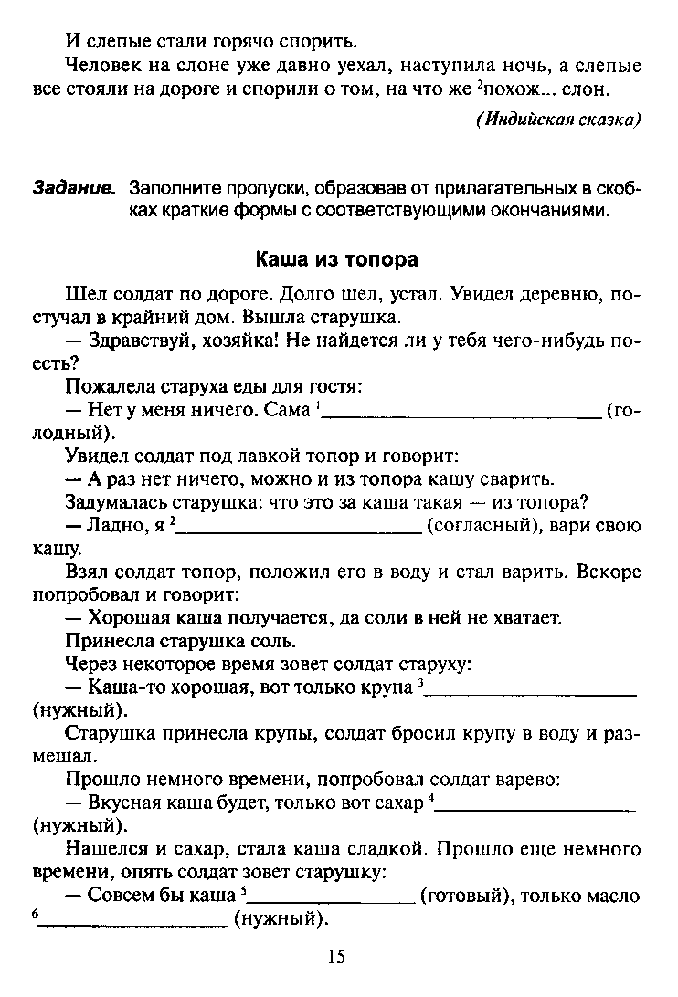
Задание 1. Прослушайте и прочитайте текст.

Slide 8
Задание 2. Познакомьтесь с визуальным словарём, вспомните.
Обучающиеся вспоминают необходимую лексику, представленную в презентации (снятие лексической трудности), слушают комментарии учителя. Возможно, сами комментируют.
3. Притекстовый этап.
Задание 1. Употребите слова, стоящие в скобках, в нужном падеже.
Шёл солдат по _____________(дорога).
Увидел __________(деревня), постучал в крайний дом.
Увидел солдат под ______________(лавка) топор.
Взял солдат топор, положил его в _______(вода) и стал варить.
Через некоторое время зовёт солдат ___________(старуха).
Приглашает солдат _______________(старушка) на ужин.
Стали они ___________(каша) есть.

Slide 9
Задание 2. Заполните пропуски, образовав от прилагательных в скобках краткие формы с соответствующими окончаниями (на отдельных листах).
Задание 3. Употребите подходящий по смыслу глагол.
Шёл солдат по дороге. Долго_____, устал. Увидел деревню,____________- в крайний дом.
Увидел солдат под лавкой топор и _________:
-А раз нет ничего, можно и из топора кашу _________.
Взял солдат топор, _____________его в воду и стал ________.
Через некоторое время __________солдат старуху.
Старушка_____________крупы, солдат____________крупу в воду и размешал.
Ну вот, всё готово. ___________,бабушка, за стол.
Стали они кашу есть. Солдат_________:
- Ну что, вкусно получилось?
8) Старушка __________:
- Вкусно, очень вкусно.

Slide 10
Задание 4. Подберите антонимы к прилагательным и наречиям.
Хорошая –
Сладкая –
Вкусно –
Голодный –
Нужный –
Рано –
Довольный –

Slide 11
4.Послетекстовый этап.
Цель: подготовка учащихся к иноязычной речевой деятельности, введение в языковую среду.
Для этого учащимся необходимо знание необходимых лексических единиц по теме, умение понимать на слух речь учителя и одноклассников, уметь отвечать на вопросы.
Деятельность учителя: учитель предлагает учащимся повторить речевой материал по прослушанному и прочитанному тексту сказки «Каша из топора», задавая вопросы.
Деятельность учащихся: учащиеся отвечают на вопросы, используя речевой материал.

Slide 12
Задание 1. Найдите в тексте ответы на вопросы.
- Зачем солдат постучал в избу? (переночевать)
- Кто там жил? (старуха)
- Что попросил солдат у старухи? (поесть)
- Как старуха отреагировала на просьбу солдата? (сказала, что ничего нет)
- Что придумал солдат? (обмануть старуху)
- Что он сначала попросил у старухи? (топор)
- А потом? (соль, крупу, сахар, масло)
- Что получилось у солдата сварить из топора?(кашу)
Задание 2. Объясните значение пословицы: «Догадка и смекалка не хуже разума».

Slide 13
5. Подведение итогов урока.
Цель: подвести итоги работы учащихся на уроке.
Деятельность учителя: проанализировать работу на уроке. Дать персональную оценку каждому ученику.
Деятельность ученика: ученики делятся моментами урока и обобщают своё мнение относительно своей работы.

